Slide 1
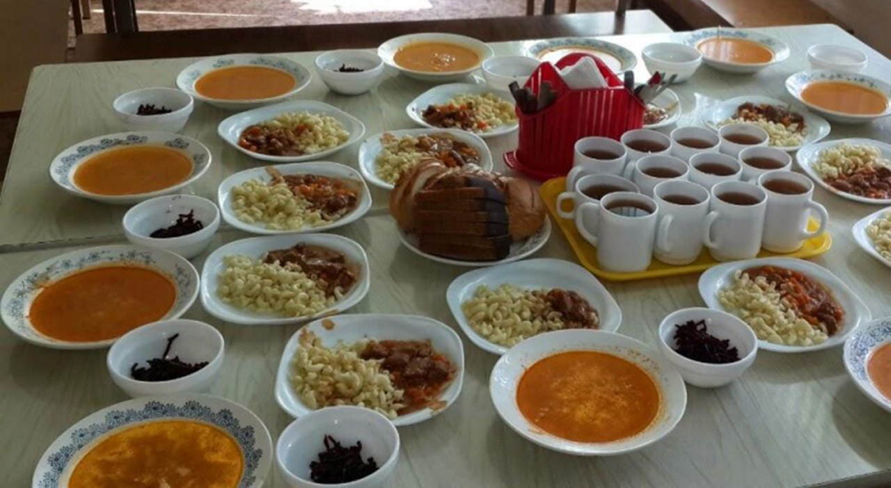
Муниципальное автономное общеобразовательное учреждение средняя школа № 7
Районный конкурс презентаций образовательных
проектов по сохранению здоровья обучающихся и воспитанников через использование здоровьесберегающих технологий в воспитательно-образовательном процессе
«Ура! Мы за здоровый образ жизни»
Образовательный проект
«Школьное питание – залог здоровья школьников»
Разработчики проекта:
Палютина М.В., директор школы,
Дик М.А., зам.директора по УВР,
Чивикина О.Н., учитель
Григорьева С.В., социальный педагог
2021 год, Фролищи

Slide 2


О правильном питании
ЗОЖ и правильное питание – это неразрывные составляющие. Утоление голода – это один из важнейших инстинктов живого организма.
Диетологи со всего мира пришли к выводу:
Четырехразовый прием пищи – идеальный вариант для здоровья.
У каждого из приемов пищи должно быть свое время.
О пользе горячего питания в школе
Горячее питание в школьной столовой призвано решать задачу соблюдения режима питания с тем, чтобы у школьника не было перерывов между приемами пищи более 4 часов, что очень вредно для пищеварительной системы ребенка.

Slide 3

Состояние организации горячего питания в МАОУ СШ № 7
Современный пищеблок и новая школьная столовая в здании МАОУ СШ № 7 с декабря 2018 года.
С 01.09. 2020 г. охват бесплатным горячим питанием учащихся начальных классов составляет 100% (согласно выполнению поручения президента РФ Путина В.В. Федеральному собранию от 15.01.2020 г.).
Бесплатное горячее питание предоставляется детям с ОВЗ.
По состоянию на 01.09.2021 г. 80 % учащихся 5-10 классов питаются 1 и более раз за счет родительской платы.
Обеспечение рациона горячего питания согласно перспективному 10-дневному меню, утверждаемому директором школы.
С 1 января 2021 года организацию горячего питания и буфетной продукции школа осуществляет самостоятельно. Поставка продуктов питания производится через договорную систему с поставщиками.
С 2020 года оплата за школьное питание перешло на электронную систему «Аксиома», что является удобным способом для родителей.
Повышение квалификации классных руководителей и администрации школы по вопросам школьного питания в 2020-2021 гг.
Проводится разъяснительная работа среди учащихся и их родителей, классных руководителей по пропаганде гигиенических основ здоровья детей.
Систематический контроль за качеством питания со стороны администрации школы, медицинского работника.

Slide 4
Актуальность проекта
Сохранение здоровья учащихся является на сегодняшний день целью деятельности школы, условием и средством повышения качества образовательных результатов , а также показателем качества образовательного процесса.
На сегодняшний день в МАОУ СШ № 7 остаются проблемы организации питания обучающихся, сдерживающие повышение охвата горячим питанием школьников 5-10 классов до 100%.
Ключевые из них:
Здоровое питание в школе сегодня не является популярным и востребованным среди старшеклассников. Гораздо более модными стали продукты, активно рекламируемые в СМИ с неполной информацией об их полезности или вреде.
Родители не всегда осознают остроту проблемы питания в школе вследствие недостаточной информированности , не имеют влияния на детей, чтобы сформировать у них потребность в здоровом питании, а также объяснить им последствия неправильного питания.
Родители не осуществляют контроль за правильным питанием своих детей как дома, так и в школе.
Недооценивается значение грамотной разъяснительной работы по пропаганде здорового питания среди учащихся.
Здоровье школьников можно сохранить и укрепить, не только грамотно дозируя учебные нагрузки, подключив занятия спортом, но и с помощью правильно организованного питания в школьной столовой
Проект «Школьное питание – залог здоровья школьников» подразумевает совместную деятельность учителей и учащихся, их родителей, общественности в сохранении здоровья и направлен на становление ценностного отношения к культуре питания , здоровью и здоровому образу жизни.

Slide 5
Цель и задачи проекта
Цель : формирование культуры здорового питания обучающихся посредством школьного питания
Задачи:
-сформировать представление о правильном питании, его режиме, структуре, полезных продуктах у обучающихся и их родителей путем постоянной пропаганды принципов здорового питания ;
-вовлекать школьников в социально-значимую деятельность через организацию дежурства в школьной столовой, участие в конкурсах и проектах ;
-достичь высокой эффективности организации школьного питания через повышение профессионализма кадрового состава работников пищеблока;
- осуществлять регулирование процесса взаимодействия школы , семьи , общественности по вопросам повышения качества школьного питания посредством информационной открытости.
Ожидаемые результаты
Переход системы школьного питания на новый качественный уровень.
Достижение 100% охвата горячим питанием школьников .
Будет создан тренд школьного питания как здоровой альтернативы сложившимся стереотипам пищевого поведения подростков и взрослых.
Сохранение и укрепление здоровья школьников (отсутствие роста заболеваний пищеварительной системы, снижение уровня общей заболеваемости учащихся)
Повышение уровня социальной активности школьников

Slide 6
Новизна проекта
В ходе реализации проекта используются разные формы, подход, методы, носящие интерактивный характер, обеспечивающие участие детей в работе по проекту, стимулирующие их интерес к изучаемому материалу, дающие возможность проявить творческие способности. Например:
Проектная и исследовательская деятельность школьников о здоровом питании
Участие в конкурсах, онлайн-конкурсах по здоровому питанию
Участие в региональном проекте «Разговор о правильном питании»
Ведение рубрики на школьной страничке соцсети ВКонтакте «Питание и здоровье» с участием учащихся, родителей, общественности
Участники проекта
Обучающиеся МАОУ СШ № 7, родители, педагоги (в том числе классные руководители), социальные партнеры ( Володарская ЦРБ, Фролищенская больница, СДК «Лес», поселковая библиотека, коммерческие предприятия (ООО «Авокадо», ЗМВ «Волжский плес»)
Сроки реализации проекта
2021-2023 гг.

Slide 7
Механизм реализации проекта
Направления деятельности
Организационно-аналитическая работа
Анкетирование учащихся и их родителей.
Разработка «дорожной карты» по реализации проекта
Мониторинг результатов реализации проекта
Работа с коллективом
Проведение педагогических советов, совещаний, круглых столов по вопросам школьного питания.
Повышение квалификации педагогов и работников школьной столовой по вопросам школьного питания
Работа с обучающимися
Проведение тематических уроков, классных часов, экскурсий, круглых столов, викторин.
Оформление «Уголков здоровья» с информацией о режиме, культуре и сбалансированности питания
Конкурсы стенгазет, плакатов, рисунков
Участие в проектах, акциях на разных уровнях
Информационное обеспечение
Публикации на страничке ВКонтакте.
Размещение информации по вопросам питания на школьном сайте
Работа с родителями и общественностью
Выступления на родительских собраниях о здоровом питании
«Круглые столы» с участием представителей общественности

Slide 8
«Дорожная карта» проекта
№ | Мероприятия |  | Сроки |  | Ответственный | Итоговый документ
1. Организационно-аналитическая работа
1 | Издание приказов: «Об организации питания», «О составе бракеражной комиссии» | Ежегодно сентябрь |  | Директор |  | Приказ
2 | Издание приказов об организации питания обучающихся, имеющих меры социальной поддержки | Ежегодно по мере поступления заявлений |  | Директор |  | Приказ
3 | Разработка и принятие локальных актов, регламентирующих организацию питания. | Ежегодно сентябрь |  | Директор |  | Локальный акт
4 | Актуализация информации по вопросам организации школьного питания на официальном сайте школы | По мере необходимо сти |  | социальный педагог, ответственный за питание, ответственная за размещение информации на официальном сайте
5 | Рассмотрение вопроса об организации питания на Совете родителей | Ежегодно |  | председатель Совета родителей |  | Протоколы
6 | Проведение статистического анализа охвата горячим питанием учащихся ежемесячно | ежемесячно |  | социальный педагог, ответственный за питание |  | Справка
7 | Внесение изменений в графики питания с учетом вместимости обеденного зала и оптимального распределения учеников по переменам | Ежегодно |  | Директор |  | Приказ

Slide 9
8 | Разработка документации для проведения процедур выбора поставщика питания | Ежегодно | Директор | Контракт на оказание услуг по организации питания
9 | Статистический анализ предписаний надзорных органов с целью обеспечения минимизации нарушений в части организации горячего питания учащихся |  | Директор | Информация на совещании при директоре
2. Работа с коллективом
10 | Проведение педагогических советов, совещаний, круглых столов по вопросам школьного питания | Ежеквартально | Директор, зам.директора по УВР, медицинский работник школы, ответственный за питание | Протокол
11 | Повышение квалификации педагогов и работников школьной столовой по вопросам школьного питания | По мере необходимости
12 | Совещание классных руководителей «Организация работы с классом по пропаганде здорового питания» | Октябрь, февраль | Директор, зам.директора по УВР, медицинский работник школы, ответственный за питание | Протокол
13 | Введение в систему воспитательной работы мероприятий, направленных на формирование у обучающихся осознанной ответственности за своё здоровье, увеличение охвата обучающихся школьным питанием | Сентябрь | Ответственный за питание

Slide 10
3. Работа с обучающимися
14 | Проведение недели по пропаганде здорового питания: акция «Мы за здоровый образ жизни»; конкурс рисунков «Я за здоровое питание» 1-4 классы; конкурс презентаций «Режим питания» - 5-11 классы; викторина «Правильное питание»; игра «Всем, кто хочет быть здоров» | Ноябрь- апрель 2021-2023 | Заместитель директора по УВР, медицинский работник школа, ответственный за питание, педагог- организатор классные руководители 1-11 классов
15 | Проведение смотров-конкурсов: проектов стенгазет, буклетов, листков здоровья, рисунков по теме: «Азбука здорового питания» на лучшую творческую работу (сочинения, рассказ о культуре и значении питания в жизни человека) | Октябрь | педагог- организатор классные руководители 1-11 классов
16 | Организация лектория для учащихся «Разговор о правильном питании»: «Разговор о здоровье и правильном питании» 1-4 классы «Две недели в лагере здоровья» - 5-6 классы «Формула правильного питания» 7-8 классы «Анализ «модных» диет» 9-11 класс «Питание 21 века» 9-11 классы Участие в областном проекте | 2021-2023 гг. | Медицинский работник школа, ответственный за питание, педагог- организатор классные руководители 1-11 классов
17 | Работа по оздоровлению учащихся в каникулярный период. Участие в акциях по ЗОЖ (в т.ч.по здоровому питанию) | В каникулярное время 2021- 2023 годы | Медицинский работник школа, ответственный за питание, классные руководители, | Справка

Slide 11
4. Работа с родителями и общественностью
18 | Проведение родительских собраний: - «Здоровье и правильное питание» 1-11 класс - «Правильное питание – залог успешного развития ребенка» 5-11 класс | 2021-2023 гг. | Заместитель директора по УВР, классные руководители, медицинский работник школа, ответственный за питание.
19 | Проведение анкетирования учащихся и родителей по вопросам качества школьного питания | Октябрь, февраль | Классные руководители, ответственный за питание.
20 | Стенд «Для вас родители», с информацией о режиме, культуре и сбалансированности питания детей. | В течение всего периода | Администрация школы
21 | Встреча с представителями ЦРБ | В течение всего периода
5. Информационное обеспечение
22 | Сопровождение страницы сайта по популяризации основ здорового образа жизни и культуры питания в образовательной среде, ведение страницы Вконтакте. | Ежеквартально | ответственный за питание, ответственная за размещение информации на официальном сайте
23 | Оформление информационного стенда в школьном столовой | 2021 | социальный педагог, ответственный за питание
24 | Разработка анкет и проведение анкетирования учащихся и родителей по вопросам качества школьного питания |  | ответственный за питание

Slide 12
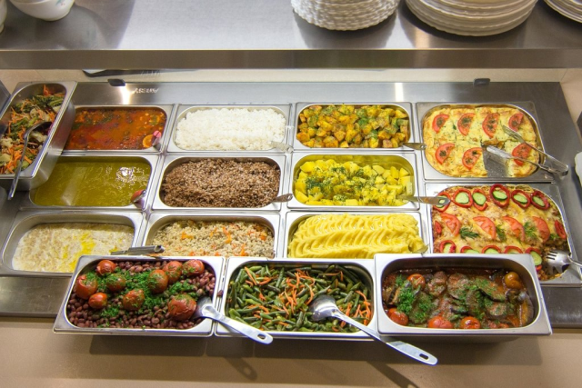
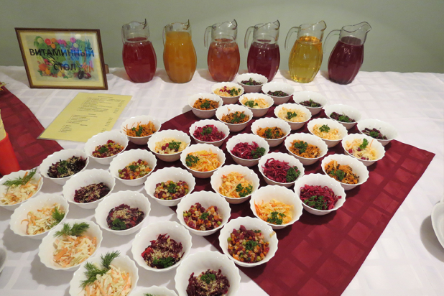
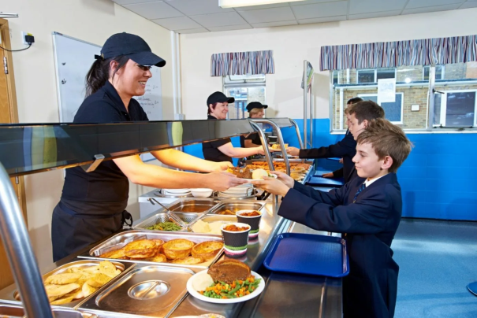
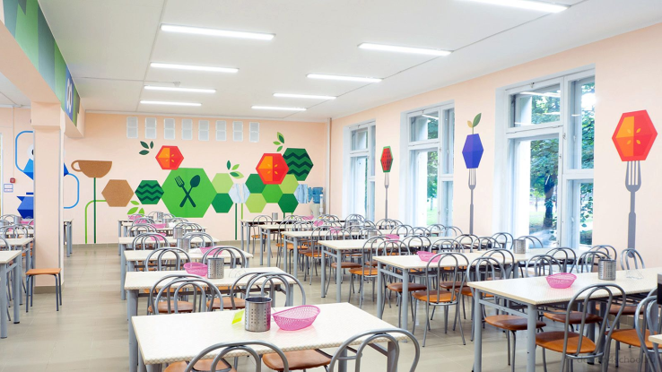
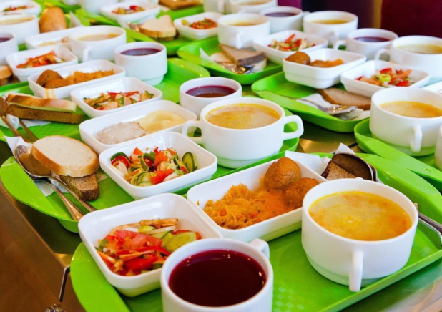
Тренд школьного питания
Натуральные высококачественные продукты.
Питание разнообразное (наряду с традиционными появление новых блюд) с учетом современных тенденций, вкусов, предпочтений детей.
Меню с правом выбора .
«Детский буфет» полезных продуктов как добавка к горячему питанию
Ежедневная витаминизация (витаминный стол)
Современная униформа работников школьной столовой
«Аппетитный» дизайн школьной столовой
Эстетика подачи блюд

Slide 13

Заключение
Тема проекта будет актуальной на многие годы.

Slide 14
Список использованной литературы
  Гарбузов В.И. Человек, жизнь, здоровье. СПб., 1997 г.
  Касаткин В.Н. Педагогика здоровья, 1999 г.
  Левашова Е. Н. «Вкусно и быстро», 2001 г.
  Михайлов В.С. и др. «Культура питания и здоровье семьи», 2005 г.
  Рольф Унзорг. Энциклопедия здоровья. Здоровое питание. М.: «Кристина и Ко», 1994 г.
  Сорока Н. Ф. Питание и здоровье. Минск, 1994 г.
  Сушанский Г.А, Лифляндский В.Г. Энциклопедия здорового питания. Т. I, II. СПб.: «Издательский Дом “Нева”»; М.: «ОЛМА-ПРЕСС», 1999 г.
  Тимофеев А.С. Формирование культуры здоровья обучающихся. М., 2009 г.
  Труфанова Е.В. Система обучения здоровью в образовательных учреждениях. М., 2008 г.

